Slide 1
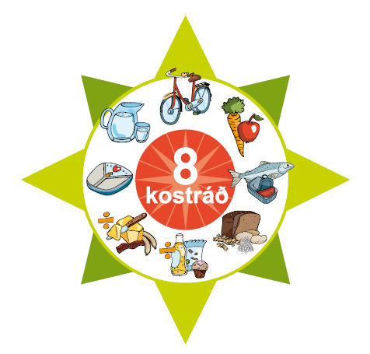
Sløkk tostan við vatni
Notes:
Sløkk tostan við vatni
Kroppurin hevur tørv á vætu
Í mannakroppinum er umleið 50-60 % vatn. Gjøgnum dagin gevur kroppurin vætu frá sær ígjøgnum húðina, lunguni og bløðruna. Tørvurin á vætu er ójavnur og veldst um aldur, stødd, rørslu og umhvørvi.
Í Føroyum er tað vanliga nóg mikið at drekka 1-1½ litur av vætu um samdøgrið, tí vit fáa eisini umleið ½ litur av vætu ígjøgnum matin. Kroppurin hevur tørv á meira vætu, tá tú sveittar, tí tað er heitt ella tí tú rørir teg, hevur leyst lív ella spýrt.
Vatn
Við vatni fær kroppinum vætu uttan at fáa kaloriur úr sukri, alkoholi ella fiti. Í Føroyum er vatnið í krananum reint. Tí er vatn tað besta fyri kroppin at drekka til tess at fáa nóg mikið á vætu.

Slide 2
Uppgáva – hvat drekkur tú?
Kanna teg sjálva/n! Fyll út hvussu ofta tú drekkur ymiskan løg á talvuni. Set ein x í hvørt rað.
Drekkur tú 1-1½ litur av vætu um dagin?
Drekkur tú nógva vætu við sukri í?
 | Fleiri ferðir um dagin | Eina ferð um dagin | Tvær ferðir um vikuna | Sjáldan | Ongantíð | Hvussu nógv?
Vatn úr krananum
Vatn úr fløsku
Sodavatn
Saft
Djús
Mjólk

Slide 3
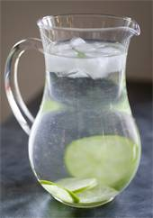
Drekkið í mesta lagi ½ litur av sodavatni/saft um vikuna
Sodavatn og saft geva tómar kaloriur
Sodavatn og saft kunnu skaða tenninar
Notes:
Lesið meira um sodavatn her:
http://www.maksenhalvliter.dk/index.htm

